Slide 1

Déterminer le Score Unique d’un produit alimentaire avec le minimum d’indicateur.

Slide 2
Le Score Unique c’est quoi ?
Permet de connaitre l’impact d’un produit alimentaire sur l’environnement
Calculé à partir de 16 indicateurs
Chacun des indicateurs possède un facteur de pondération
Score Unique EF (mPt/kg de produit)
1 000 mPt = 1 Pt
1 Pt => Impact environnemental annuel d'un habitants européens
1 habitant pour 1 Pt

Slide 3
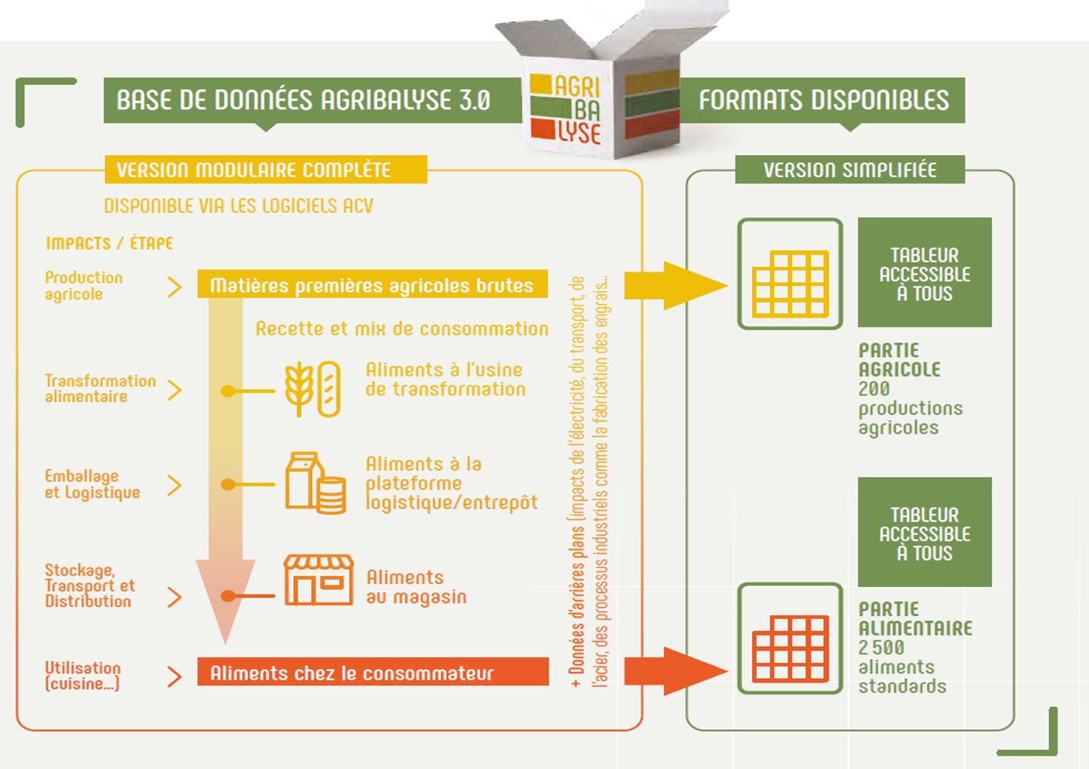
Choix du Dataset
Version simplifiée des 2 500 aliments standards.
Version mars 2022
Les données :
Correspondant à des produits « standards » représentatifs des produits consommés en France
S'appuyant sur des "mixes de consommation«
Des impacts environnementaux distingués par étapes et par ingrédients

Slide 4
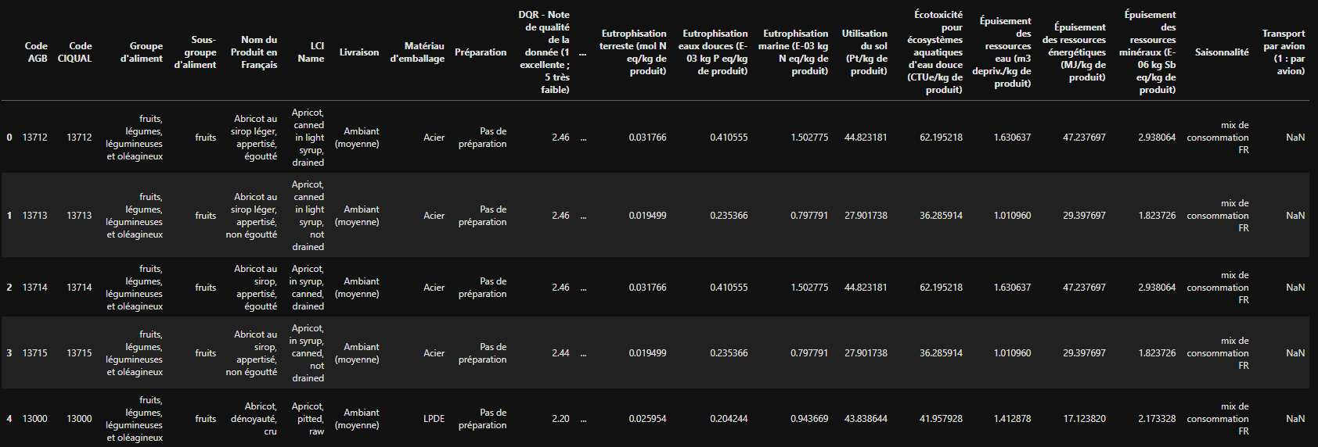
Nettoyage des données Jeu de données Initial : [2 479 lignes , 27 colonnes]

Slide 5
Suppression des colonnes non pertinentes
Code CIQUAL ( ID doublon)
LCI Name (nom du produit en Anglais)
Transport par avion (True/False)
Saisonnalité
Livraison (congelé, ambiant, gelé …)
Matériau d’emballage
Préparation (four, cuisson eau etc …)
Jeu de données mis à jour :
[2 477 lignes , 20 colonnes]
[- 2 lignes, -7 colonnes]

Slide 6

Suppression des données de mauvaise qualité
Jeu de données mis à jour :
[1 659 Lignes , 20 Colonnes]
[- 818 lignes]

Slide 7

Prédiction du « Score Unique » Grâce au model de Régression Linéaire Multiple

Slide 8
14 Variables Indépendantes
Impact Global
Changement climatique (kg CO2 eq/kg de produit)
Appauvrissement de la couche d'ozone (E-06 kg CVC11 eq/kg de produit)
Épuisement des ressources énergétiques (MJ/kg de produit)
Épuisement des ressources minéraux (E-06 kg Sb eq/kg de produit)
Impact Local
Eutrophisation terrestre (mol N eq/kg de produit)
Eutrophisation eaux douces (E-03 kg P eq/kg de produit)
Eutrophisation marine (E-03 kg N eq/kg de produit)
Épuisement des ressources eau (m3 depriv./kg de produit)
Rayonnements ionisants (kBq U-235 eq/kg de produit)
Formation photochimique d'ozone (E-03 kg NMVOC eq/kg de produit)
Particules (E-06 disease inc./kg de produit)
Acidification terrestre et eaux douces (mol H+ eq/kg de produit)
Utilisation du sol (Pt/kg de produit)
Écotoxicité pour écosystèmes aquatiques d'eau douce (CTUe/kg de produit)

Slide 9
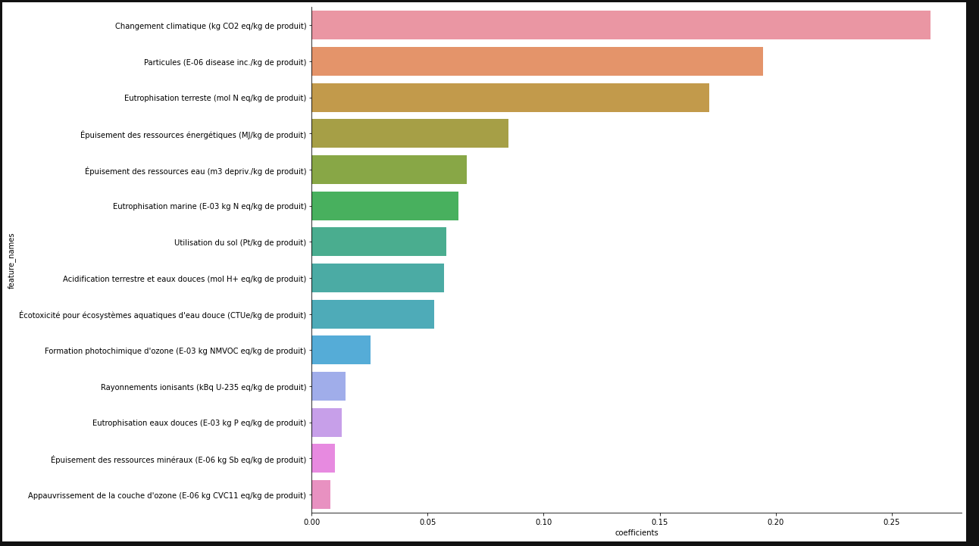
Représentation graphique des coefficients
AdjR² Train = 0.9999855902783811
AdjR² Test = 0.9999879041207133

Slide 10
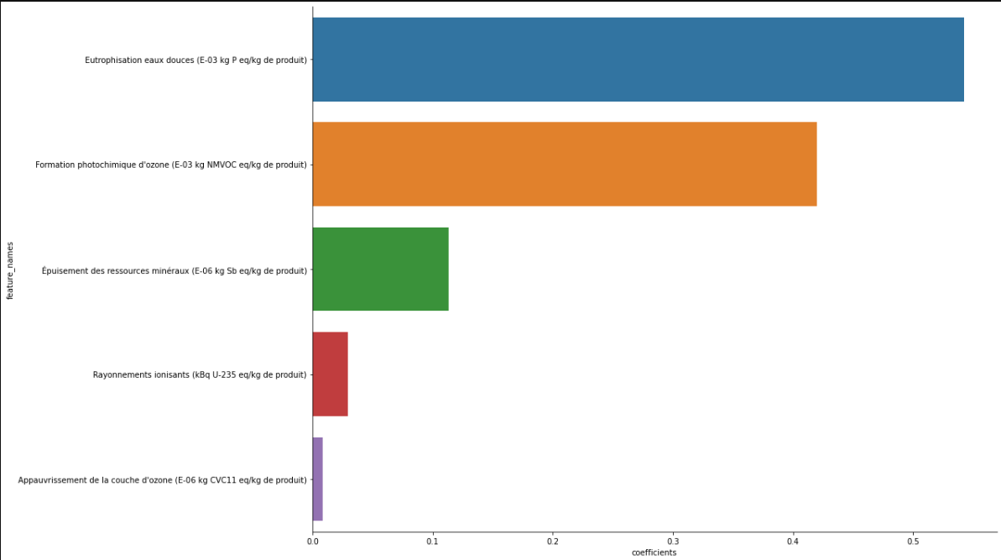
Prédiction Score Unique Retrait des 7 plus grands coefficients du graphique initial
adjR²_train, adjR²_test
Changement climatique (0.99, 0.99)
Particules (0.99, 0.99)
Eutrophisation terre (0.99, 0.99)
Épuisement ressource Énergie (0.99, 0.99)
Épuisement ressource Eau (0.99, 0.99)
Eutrophisation marine (0.99, 0.99)
Utilisation du sol (0.99, 0.99)
Acidification terrestre et eaux douces (0.75, 0.78)
Écotoxicité pour écosystèmes aquatiques d'eau douce
(0.69, 0.79)
Notes:
On a enlevé les 7 plus gros coeff

Slide 11
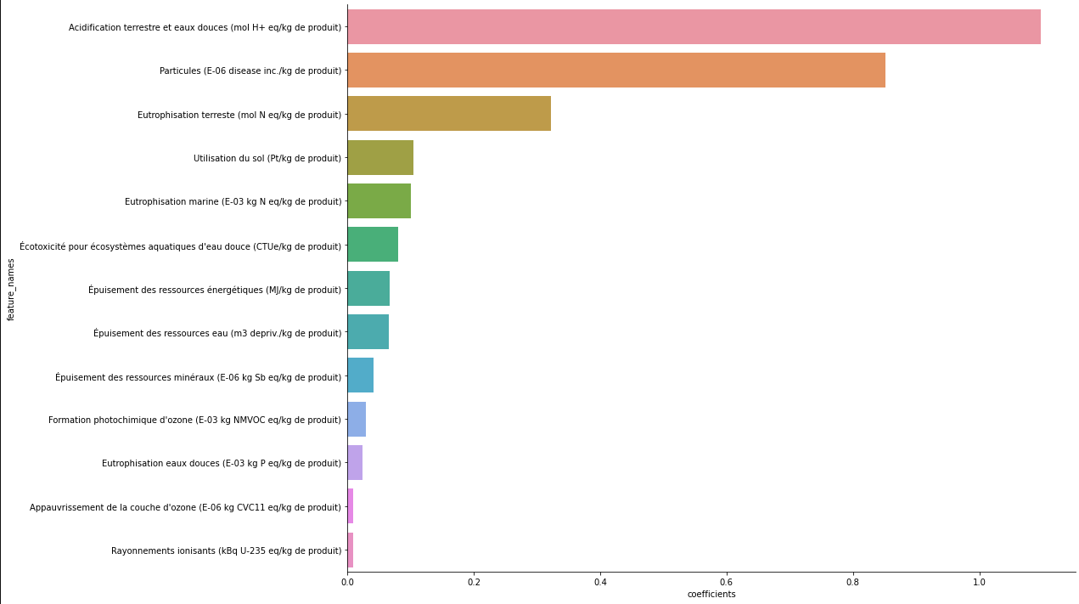
Prédiction Score Unique Retrait du plus grand coefficient à chaque génération
adjR²_train, adjR²_test
Changement climatique (0.99, 0.99)
Notes:
À chaque fois on supprime l’indicateur avec le coef le plus important

Slide 12
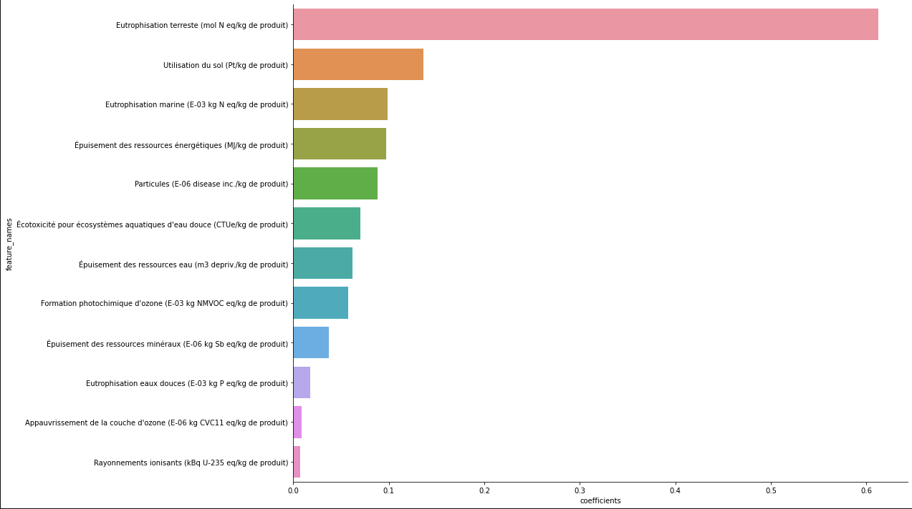
Prédiction Score Unique Retrait du plus grand coefficient à chaque génération
adjR²_train, adjR²_test
Changement climatique (0.99, 0.99)
Acidification terre & eau (0.99, 0.99)
Notes:
À chaque fois on supprime l’indicateur avec le coef le plus important

Slide 13
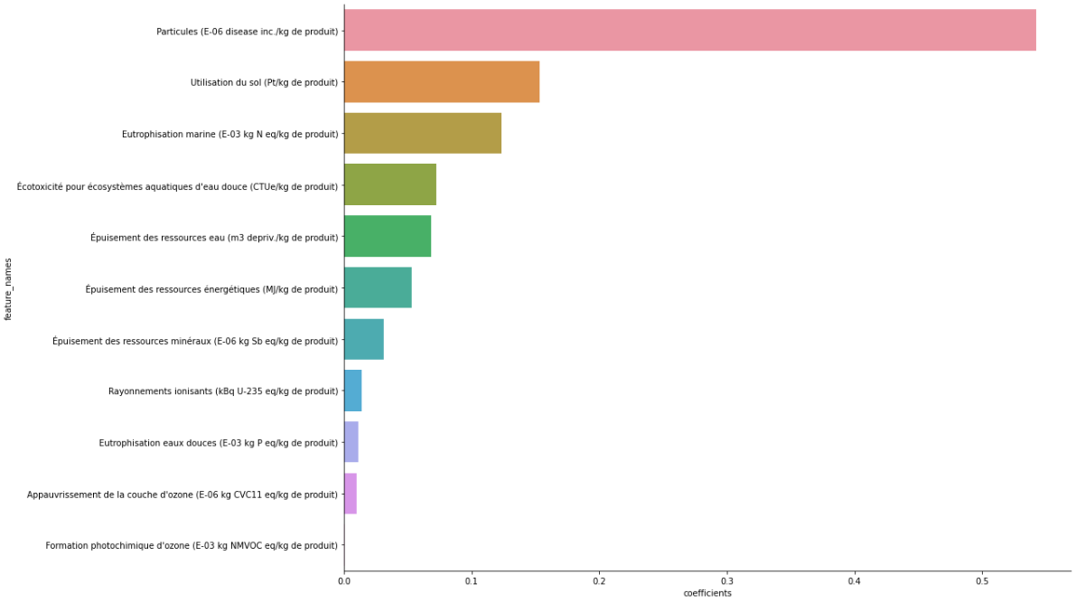
Prédiction Score Unique Retrait du plus grand coefficient à chaque génération
adjR²_train, adjR²_test
Changement climatique (0.99, 0.99)
Acidification terre & eau (0.99, 0.99)
Eutrophisation terre (0.99, 0.99)
Notes:
À chaque fois on supprime l’indicateur avec le coef le plus important

Slide 14
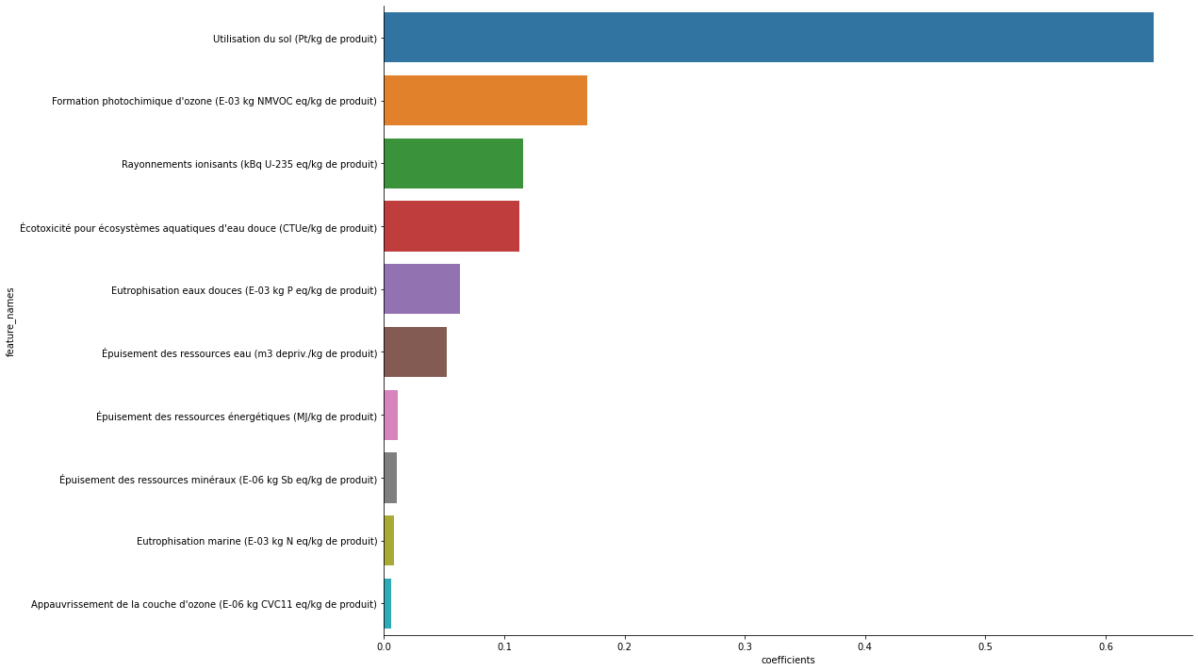
Prédiction Score Unique Retrait du plus grand coefficient à chaque génération
adjR²_train, adjR²_test
Changement climatique (0.99, 0.99)
Acidification terre & eau (0.99, 0.99)
Eutrophisation terre (0.99, 0.99)
Particules (0.98, 0.98)
Notes:
À chaque fois on supprime l’indicateur avec le coef le plus important

Slide 15
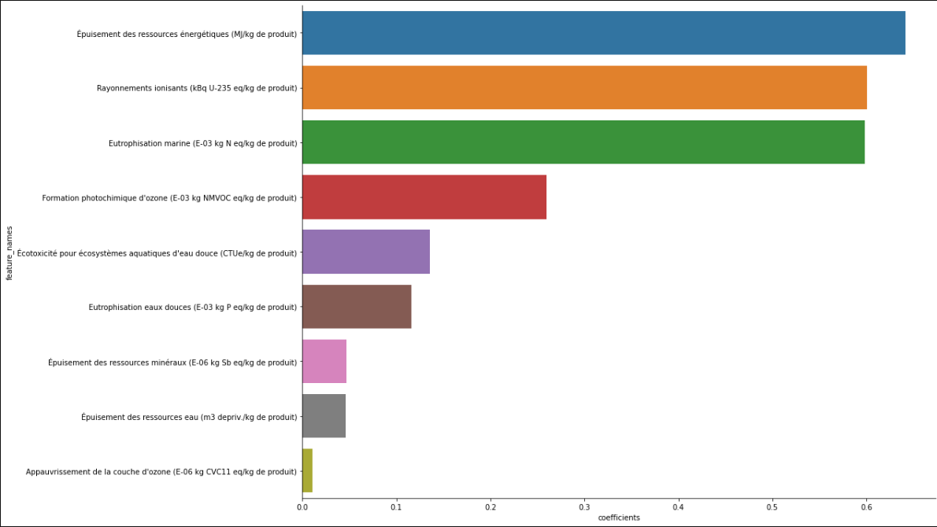
Prédiction Score Unique Retrait du plus grand coefficient à chaque génération
adjR²_train, adjR²_test
Changement climatique (0.99, 0.99)
Acidification terre & eau (0.99, 0.99)
Eutrophisation terre (0.99, 0.99)
Particules (0.98, 0.98)
Utilisation du sol (0.87, 0.89)
Notes:
À chaque fois on supprime l’indicateur avec le coef le plus important

Slide 16
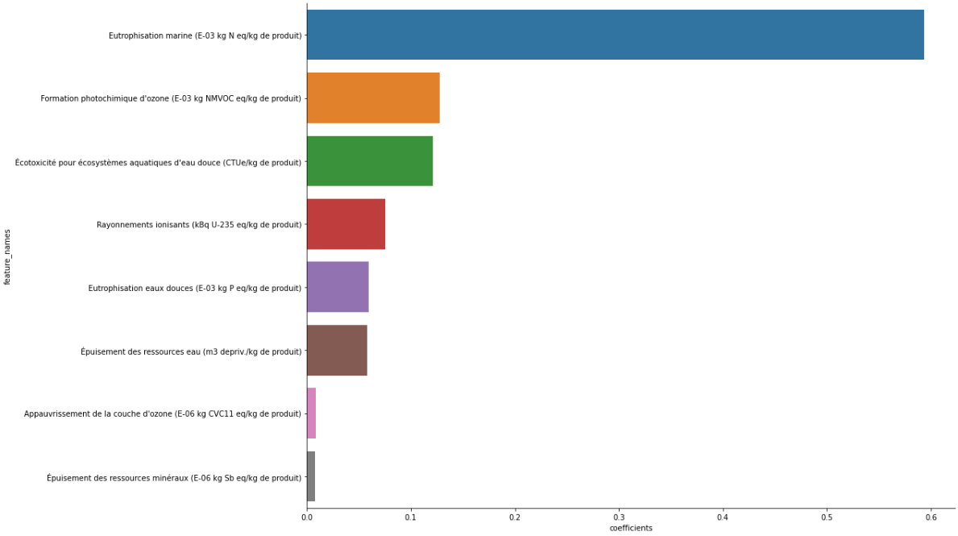
Prédiction Score Unique Retrait du plus grand coefficient à chaque génération
adjR²_train, adjR²_test
Changement climatique (0.99, 0.99)
Acidification terre & eau (0.99, 0.99)
Eutrophisation terre (0.99, 0.99)
Particules (0.98, 0.98)
Utilisation du sol (0.87, 0.89)
Épuisement ressource Énergie (0.87, 0.88)
Notes:
À chaque fois on supprime l’indicateur avec le coef le plus important

Slide 17
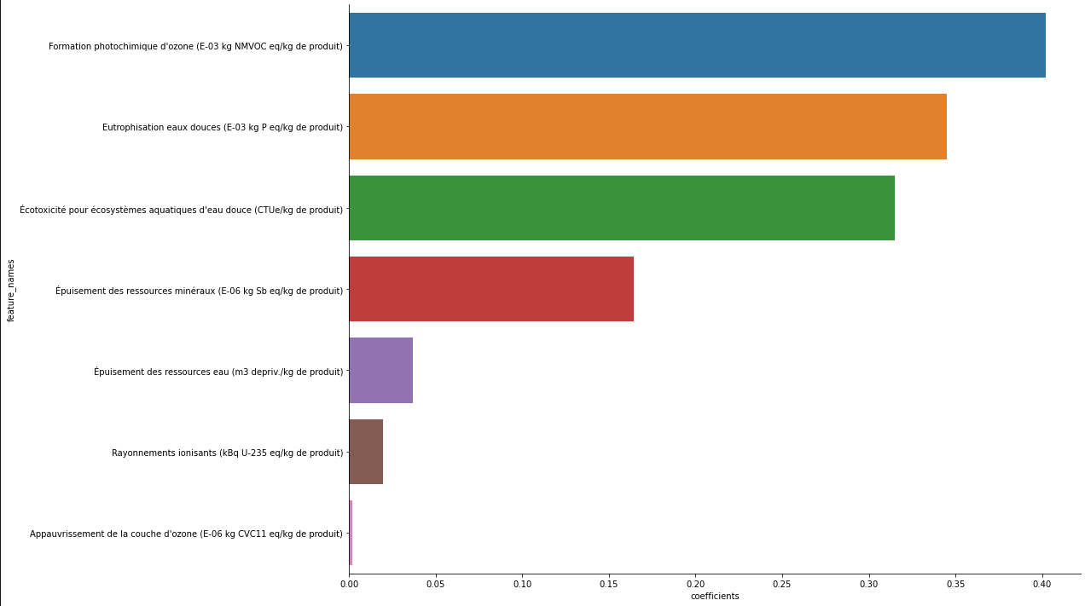
Prédiction Score Unique Retrait du plus grand coefficient à chaque génération
adjR²_train, adjR²_test
Changement climatique (0.99, 0.99)
Acidification terre & eau (0.99, 0.99)
Eutrophisation terre (0.99, 0.99)
Particules (0.98, 0.98)
Utilisation du sol (0.87, 0.89)
Épuisement ressource Énergie (0.87, 0.88)
Eutrophisation marine (0.74, 0.77)
Notes:
À chaque fois on supprime l’indicateur avec le coef le plus important

Slide 19
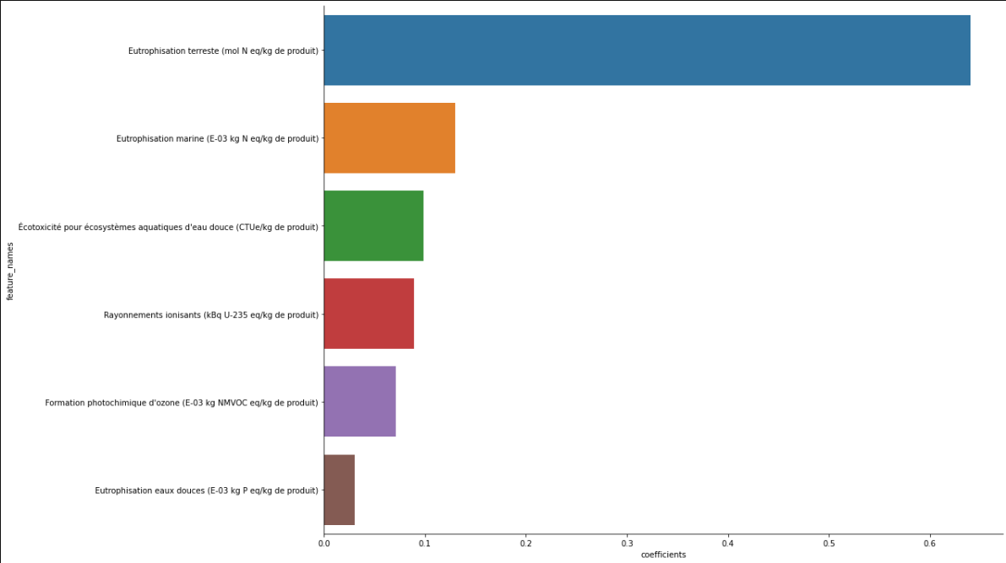
Prédiction Score Unique Retrait des Indicateurs possédant une pondération > 5
AdjR² Train = 0.9999855902783811
AdjR² Test = 0.9999879041207133

Slide 20
Parallèle entre les coefficients et les groupes d’aliments

Slide 21
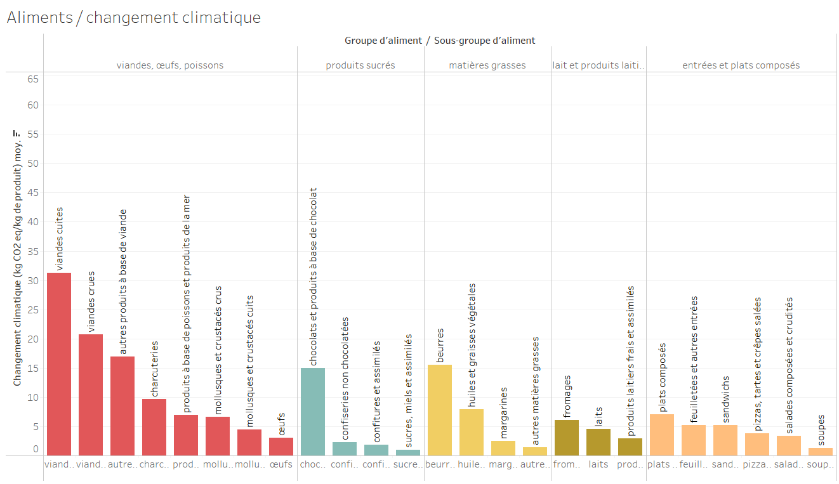

Slide 22
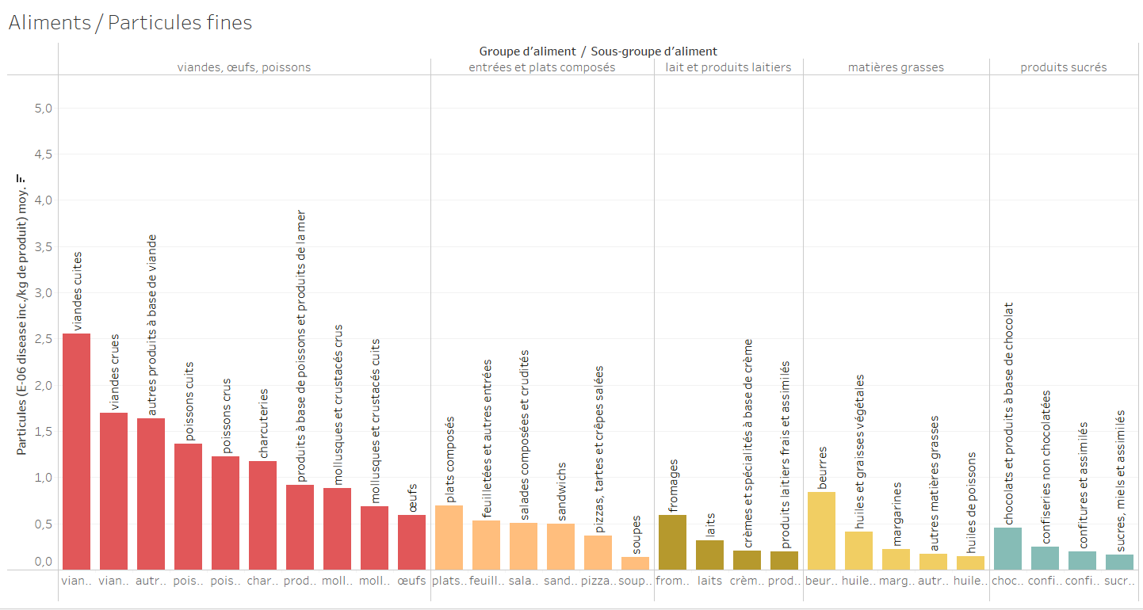

Slide 23
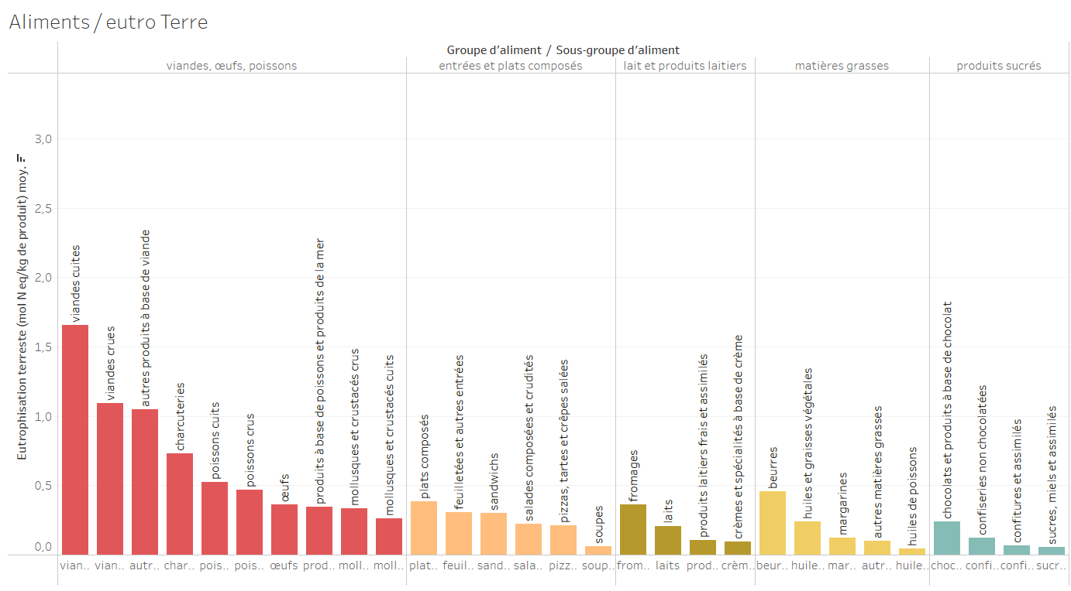

Slide 24
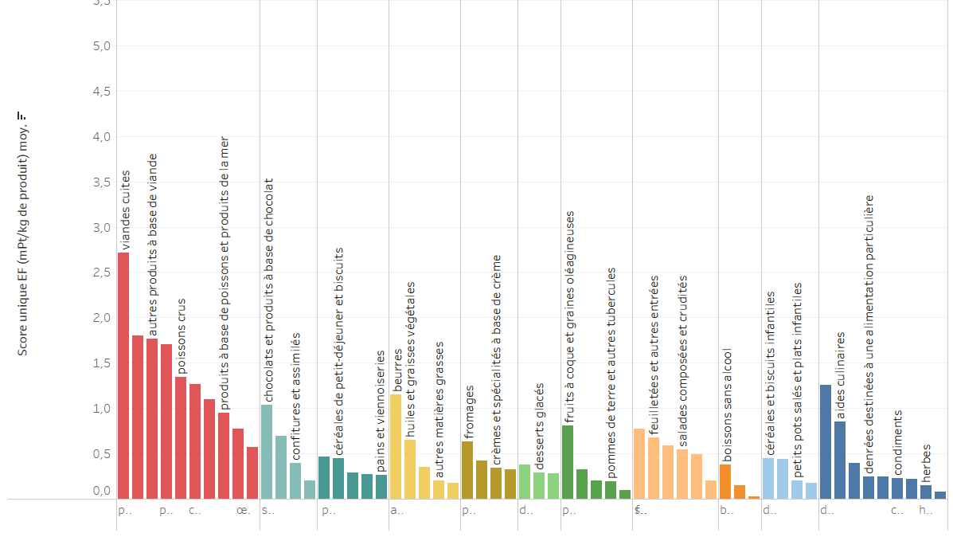

Slide 25
Des Questions ?

